Slide 3
A formación dos/as profesionais da avaliación e asesoramento no recoñecemento da competencia profesional adquirida pola experiencia
Mª Dolores Vázquez Froján
Asesora de acreditación de Competencias
Consellería de Cultura, Educación e O.U.

Slide 4
Plan de formación
A formación a partir do RD 1224/2009, do 19 de xullo

Slide 5
Plan de acreditación
Formación
Admisión
Fase de Asesoramento
Fase de acreditación e rexistro
Fase de avaliación
Información e orientación
Información e orientación

Slide 6
Aplicación informática de xestión do procedemento de acreditación de competencias
Entorno de formación

Slide 7
Casos prácticos:
Aplicación informática
Admisión. Información e orientación. A aplicación informática permite:
  Xestión integral da fase de admisión.
    Cuestionarios de autoavaliación.
    Rexistro de solicitudes.
    Xestión do expediente dos candidatos.
    Xestión das emendas e reclamacións.
    Xestión dos certificados.

Slide 8
Casos prácticos:
Aplicación informática
Asesoramiento. A aplicación informática permite:
  Xestión integral por parte do asesor de esta fase.
    Convocatorias de reunión comunicadas a través del expediente do candidato.
    Solicitude ao candidato dos cuestionarios de autoavaliación e dol historial profesional e formativo antes da reunión individual a través do expediente.
    Xestión do dossier de competencias e da documentación.
    Sistematización de evidencias e resultados plasmados en gráfico e mapa de valoración.
    Informe do asesor e comunicación mediante expediente.

Slide 9
Casos prácticos
Aplicación informática
Avaliación. A aplicación informática permite:
  Xestión integral por parte do avaliador desta fase.
    Convocatorias de reunión comunicadas a través do expediente do candidato.
    Acceso do avaliador ao dossier de competencias do candidato, á sistematización de evidencias realizada polo asesor, ao historial profesional e formativo do candidato e a informe do asesor.
    Xestión integral da avaliación:
      Ditame de valoración inicial.
      Organización da comisión de avaliación.
      Xestión dos plans individualizados de evaluación.
      Xestión da proposta de acreditación.
      Xestión das reclamacións.

Slide 10
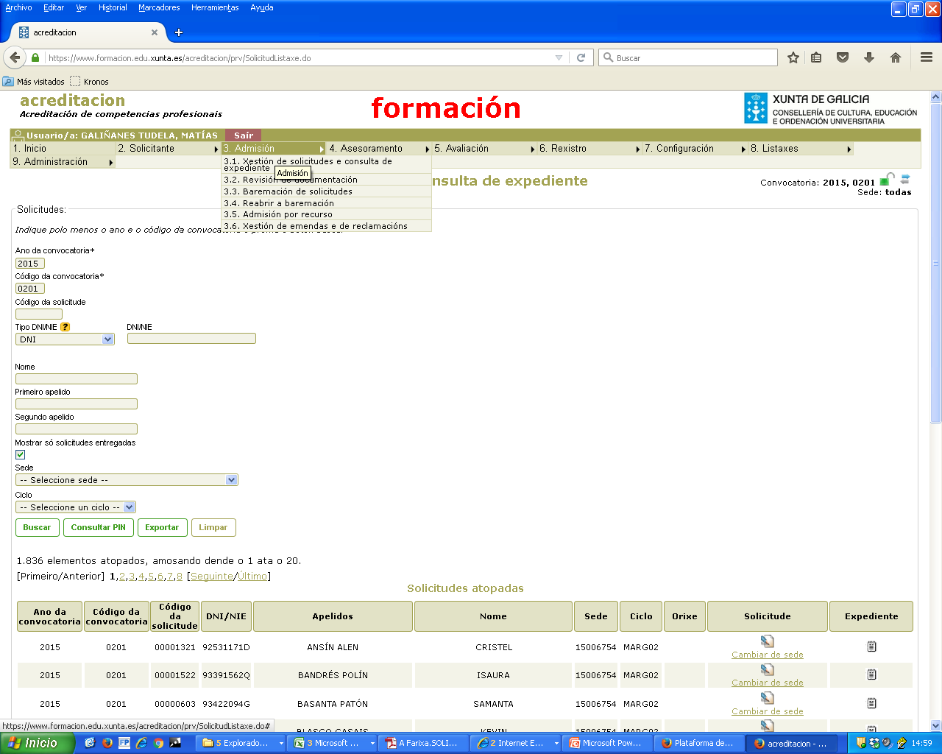
Entorno de formación da aplicación
Admisión
Entorno de formación

Slide 11
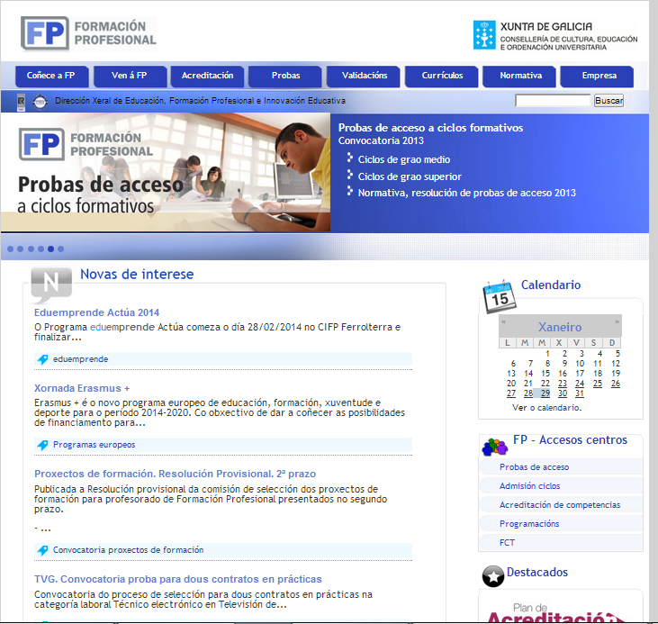
Toda la información sobre la FP en Galicia
http://www.edu.xunta.es/fp

Slide 12
Grazas pola súa atención
www.edu.xunta.es/fp

Slide 13
Entorno de formación da aplicación
Asesoramento

Slide 14
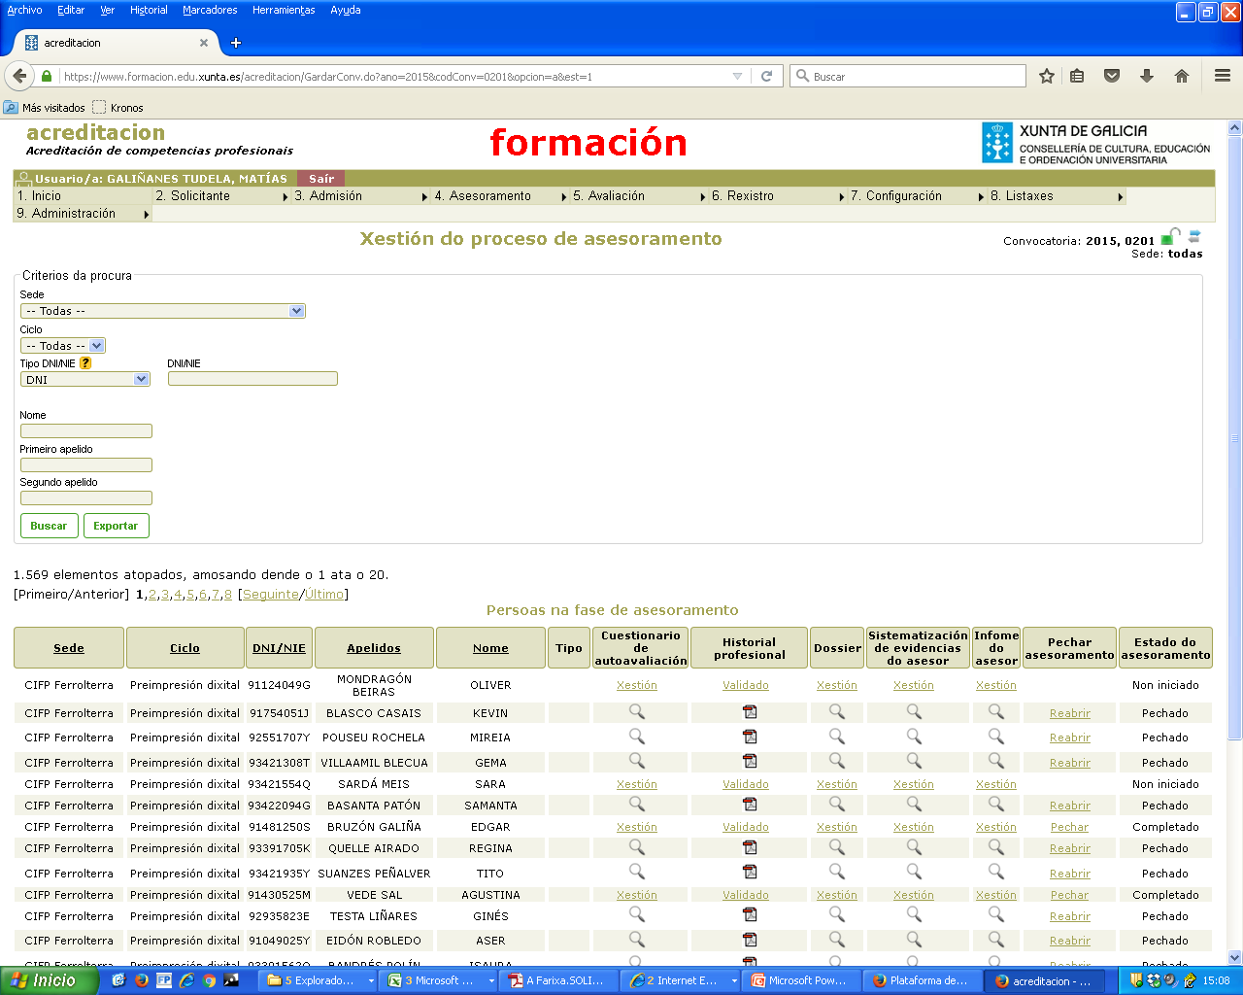
Entorno de formación da aplicación
Asesoramento

Slide 15
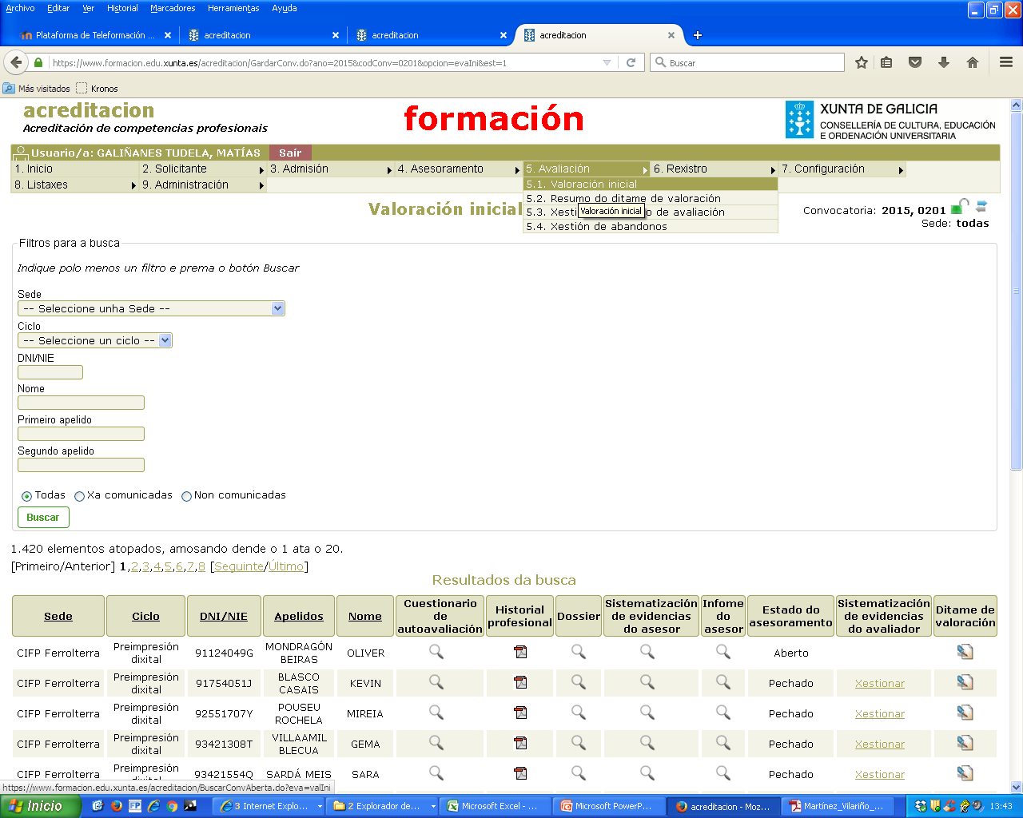
Entorno de formación da aplicación
Avaliación

Slide 16
Entorno de formación da aplicación
Avaliación

Slide 17
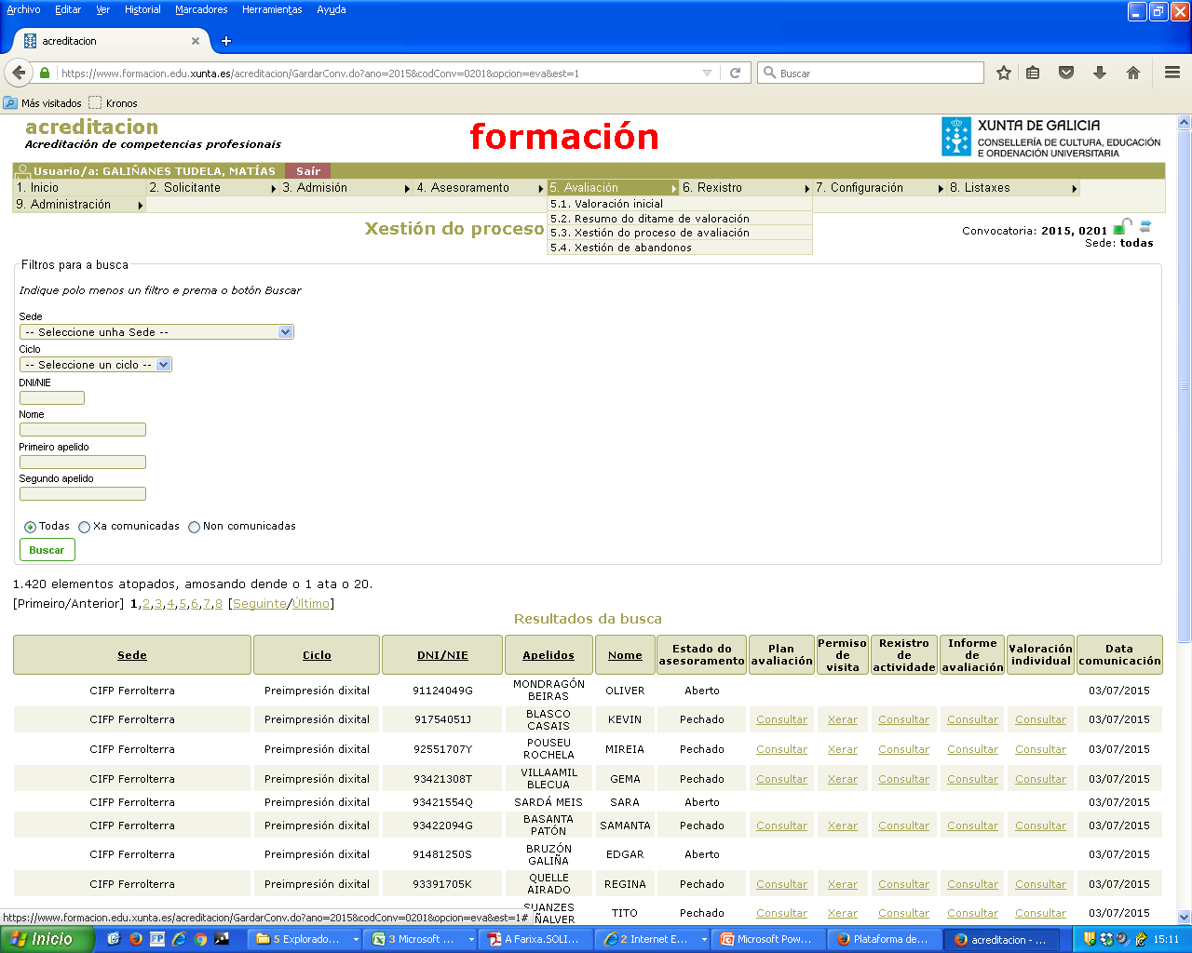
Entorno de formación da aplicación
Avaliación

Slide 19
Notes:
19

